Slide 1
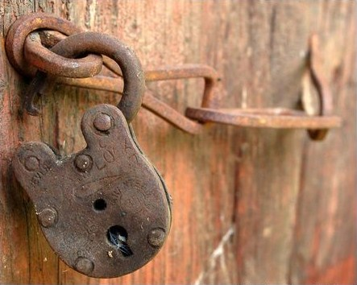


Quebra de sigilo de dados

Slide 2

O que é?

Slide 3

Como ter mais privacidade?
Use senhas seguras!
Criptografe seus arquivos.

Slide 4


Como ter mais privacidade?
Não divulgue aquilo que outras pessoas não devem saber.
Mantenha para você mesmo aquilo que é seu.

Slide 5


E o mais importante!
Não tenha

Slide 6

Por que isso é errado?
Você tem acesso a informações que não são suas!
Você invade a vida alheia sem permissão!
Isso também dá o direito a outras pessoas fazerem o mesmo com você!
É CRIME!

